Slide 1
ФГБОУ ВО Ивановская ГСХА
Факультет агротехнологий и агробизнеса

Slide 2
Направления подготовки
21.03.02 Землеустройство и кадастры
35.03.03 Агрономия
35.03.07 Технология производства и переработки с/х продукции

Slide 3
Срок обучения
Землеустройство и кадастры
Бакалавриат:
очная форма обучения – 4 года;
заочная форма обучения – 5 лет.
Агрономия
Бакалавриат:
очная форма обучения – 4 года;
заочная форма обучения – 5 лет.
Магистратура:
очная форма обучения – 2 года;
заочная форма обучения – 3 года.
Технология производства и переработки с/х продукции
Бакалавриат:
очная форма обучения – 4 года.

Slide 4
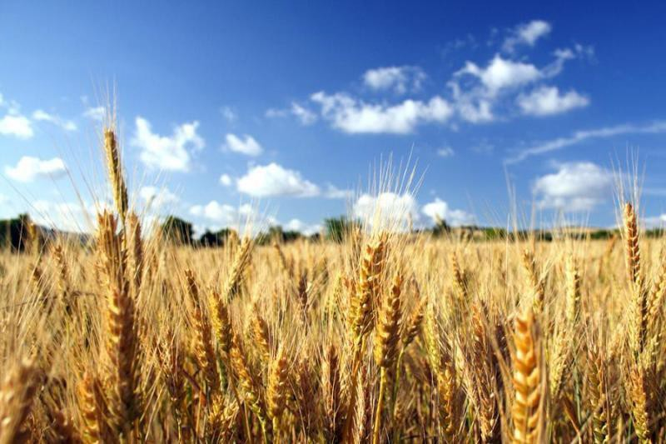
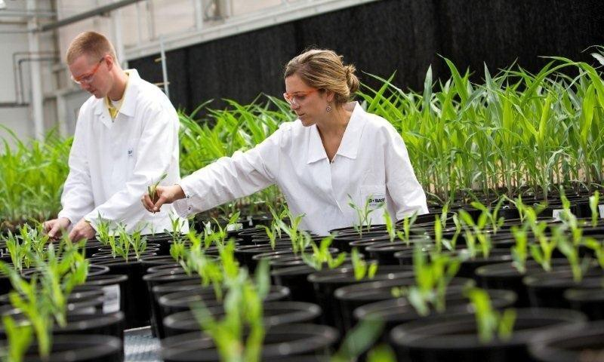
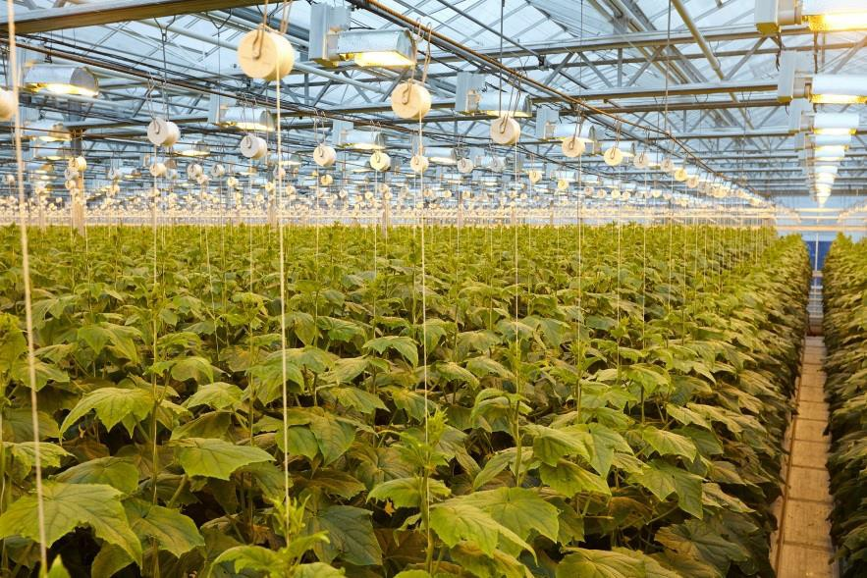
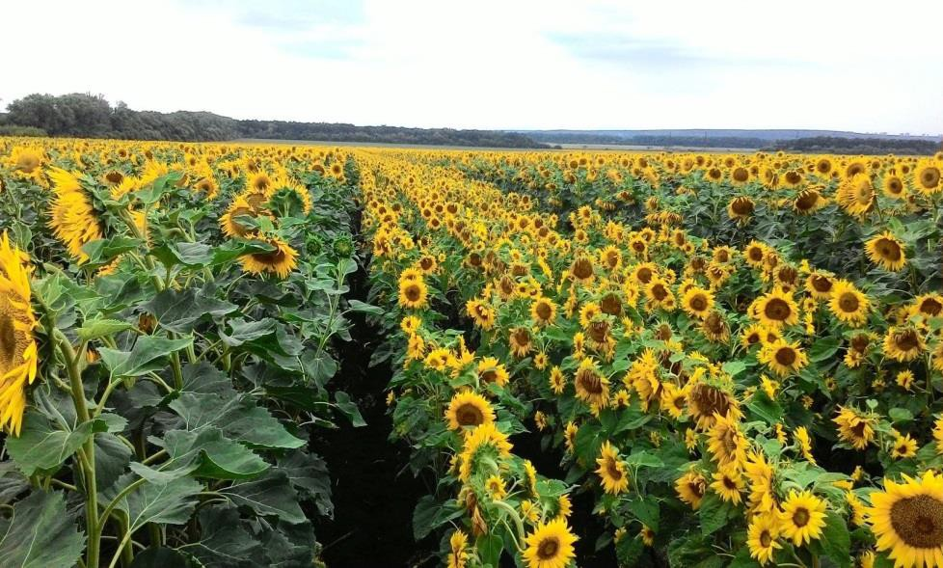
Направление подготовки «Агрономия» Профиль «Технология производства продукции растениеводства»

Slide 5
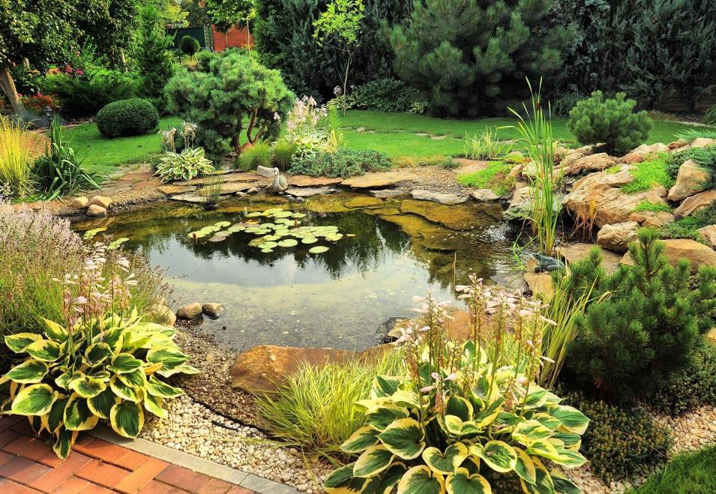
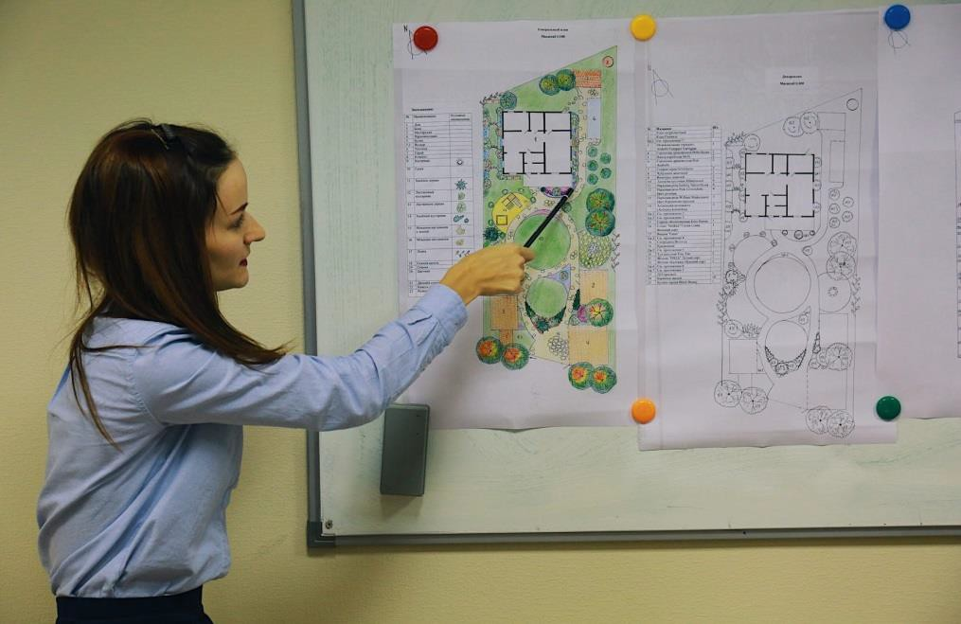
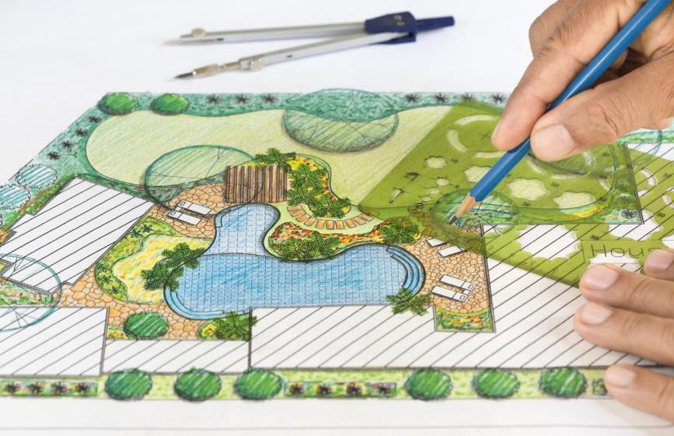
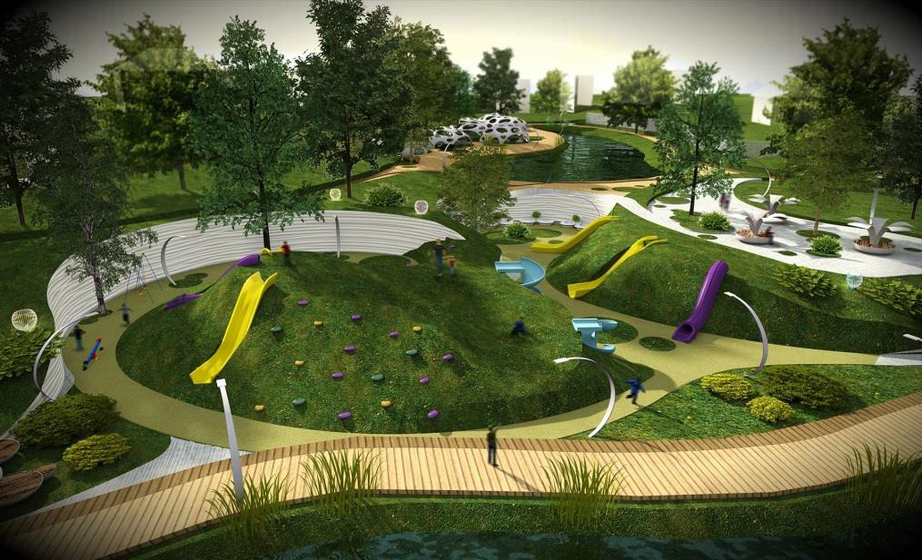
Направление подготовки «Агрономия» Профиль «Луговые ландшафты и газоны»

Slide 6
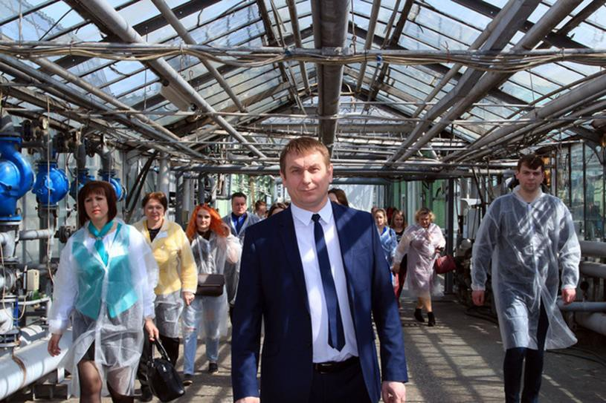
Направление подготовки «Агрономия»
Профиль «Экономика
и управление в агрономии»

Slide 7
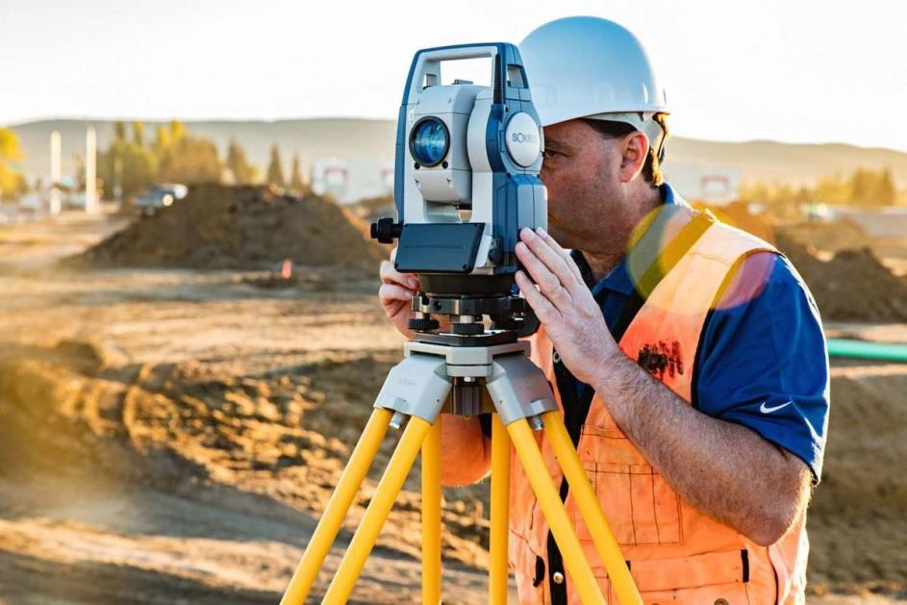
Направление подготовки
«Землеустройство и кадастры» Профиль «Землеустройство»

Slide 8
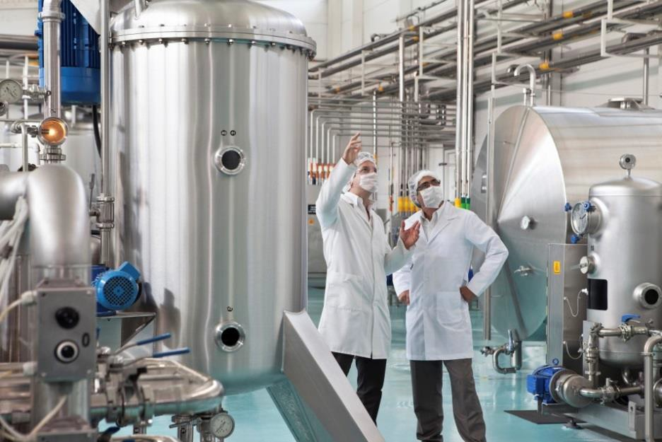
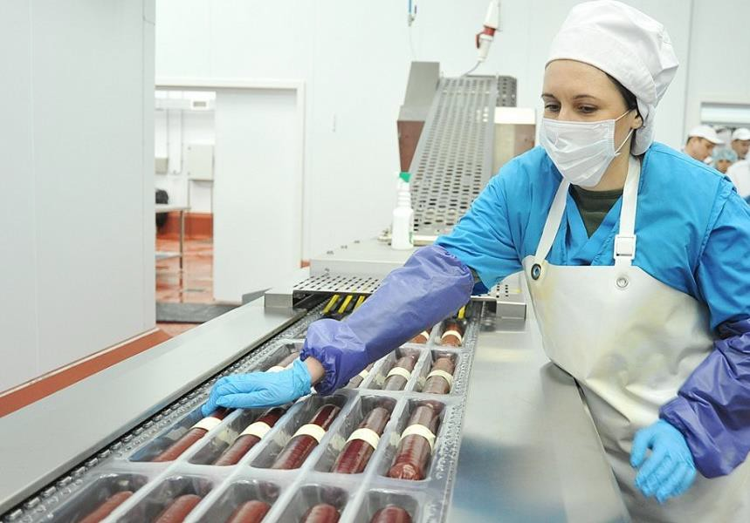
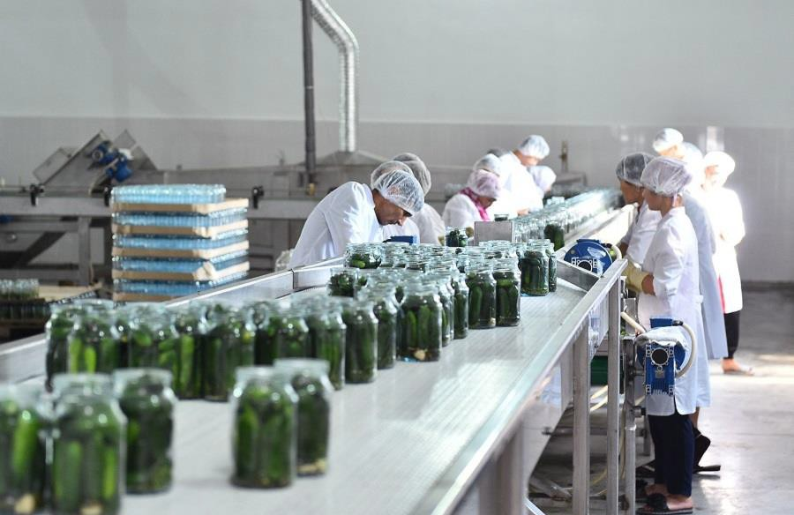
Направление подготовки «Технология производства и переработки
сельскохозяйственной продукции»

Slide 9
Кем могут работать выпускники академии
- Агроном;
- Руководитель сельскохозяйственного предприятия;
- Специалист таможенной службы;
- Руководитель пункта по сертификации и оценке качества семян и другой сельскохозяйственной продукции
(Россельхозцентр), карантину растений и растениеводческой продукции (Россельхознадзор);
- Специалист по сортоиспытанию сельскохозяйственных культур (Госсорткомиссия);
- Индивидуальный предприниматель в сфере АПК

Slide 10
Наши контакты
тел. 8(4932)32-53-21,
e-mail agrotehfak@mail.ru
г. Иваново, пер. Семеновского, д. 6/13, кабинет 71

